Slide 1
Rozpoznawanie stanu gry w warcaby
Michał Werda, Michał Czupryniak, Bartosz Kaczorowski

Slide 2

Napotkane problemy
Kolega na emigracji
Refleksy na planszy i pionkach
Stworzenie optymalnego środowiska do rozpoznawania obrazu
Synchronizacja wątków w Pythonie
Współpraca modułów

Slide 3
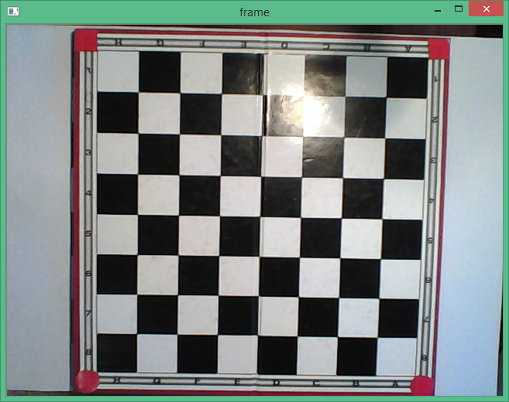

Slide 4
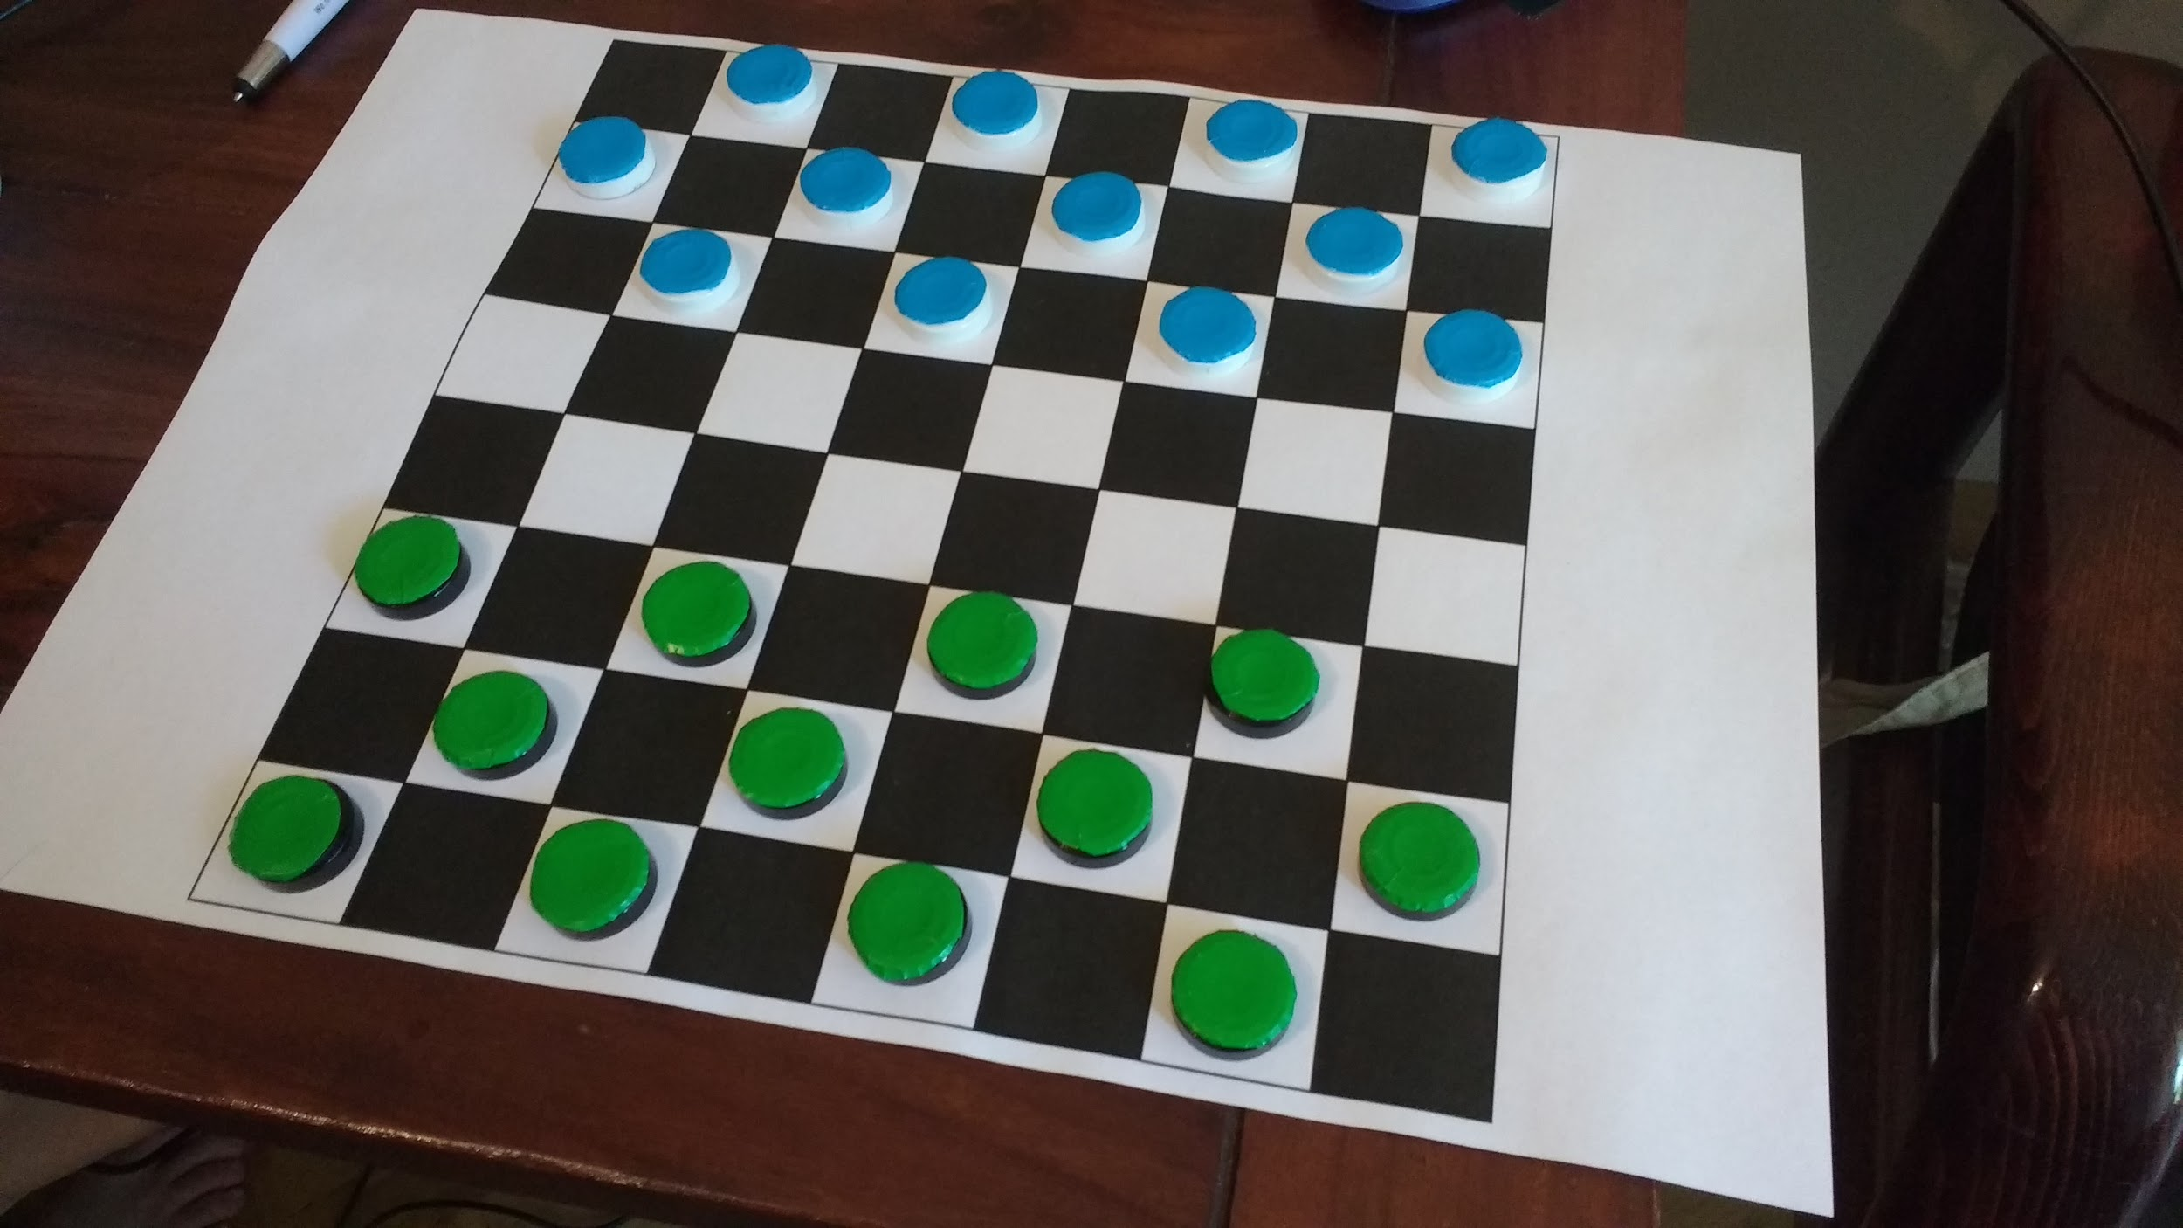

Slide 5
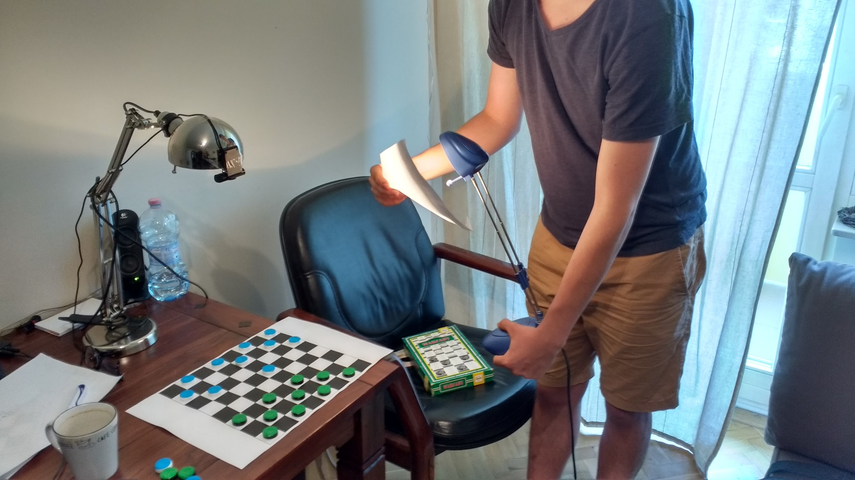

Slide 6
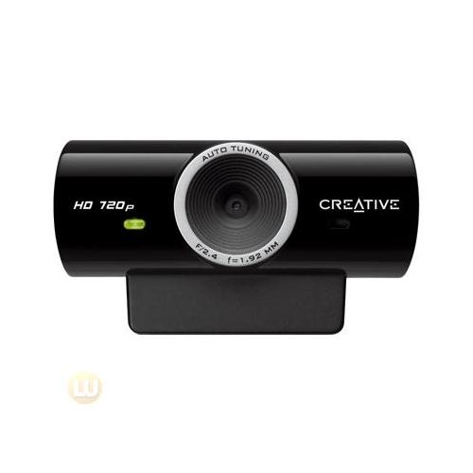
Wykorzystana kamera

Slide 7
Demonstracja działania
Nieprawidłowe ruchy i komunikaty z nimi związane.
Dojście do końca planszy i uzyskanie statusu “damki”.
Podwójne bicia.

